Slide 1

Diseño de un modelo de concesiones de créditos para personas sin sueldo fijo mensual a través de modelos predictivos utilizando técnicas estadísticas y herramientas de inteligencia de negocios
Rojas Torres Jessica Jacqueline
Vicerrectorado de Investigación, Innovación y Transferencia de Tecnología
Centro de Posgrados
Maestría en Gestión de Sistemas de Información e Inteligencia de Negocios
Trabajo de titulación, previo a la obtención del título de Magíster en Gestión de Sistemas de Información e Inteligencia de Negocios
MSc. Vinueza Trujillo Jaime Augusto
09 de diciembre del 2022

Slide 2


AGENDA
1. Introducción
2. Planteamiento del Problema
3. Objetivos – Hipótesis de Investigación
4. Metodología y Fuentes de Datos
5. Construcción de la Solución
6. Resultados
8. Conclusiones y Recomendaciones
7. Comunicación de Resultados

Slide 3





BURÓ
Personas Dependientes
SALDOS CUENTAS
1.INTRODUCCIÓN
ROLEROS
SRI
ENTIDAD FINANCIERA LOCAL
Personas Independientes
Datos Originales / Iniciales
EXTERNAS - IESS

Slide 4


OFERTAS INCIERTAS
DIFICULTAD DE LAS ENTIDADES FINANCIERAS PARA DETERMINAR LA CAPACIDAD DE PAGO DE CLIENTES CUYO INGRESO NO INCLUYE UNA NÓMINA FIJA MENSUAL
MODELO PREDICTIVO
2. PLANTEAMIENTO DEL PROBLEMA

Slide 5


OE2. Identificar modelos predictivos, orientados a la Estimación de Ingresos – Concesión Efectiva de Créditos
OE3. Recopilar y analizar los datos– determinar el comportamiento crediticio.
OE4. Implementar y validar el modelo propuesto – construcción de un modelo de estimación de Ingresos.
OE1. Identificar la problemática de las Ofertas generadas – Personas no asalariadas
Análisis exploratorio de Datos
Revisión Preliminar de Literatura
3. OBJETIVOS – HIPÓTESIS DE INVESTIGACIÓN
Un modelo predictivo mediante técnicas estadísticas y herramientas de Inteligencia de Negocio va a PERMITIR estimar con mayor certeza los Ingresos de Personas No Asalariadas de una Entidad Financiera asegurando una Oferta Crediticia más cercana a la Capacidad real del Cliente.
Técnicas estadísticas y Herramientas de Inteligencia del Negocio
Herramientas Estadísticas
Palabra Clave: CAPACIDAD DE PAGO

Slide 6
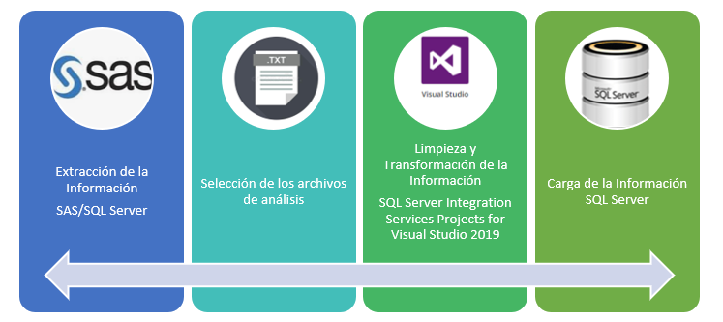
4.1
4. METODOLOGÍA Y FUENTES DE DATOS
4.2
ANÁLISIS VARIABLES / HERRAMIENTA DE MINERÍA DE DATOS

Slide 7
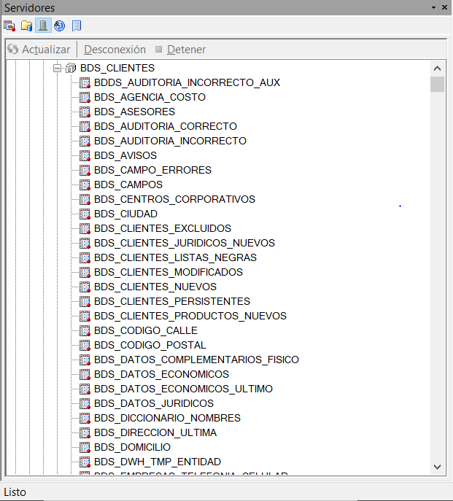



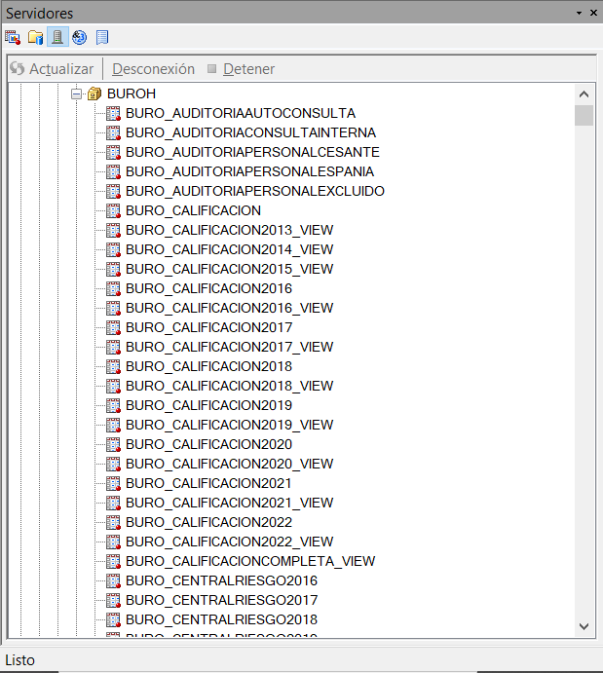
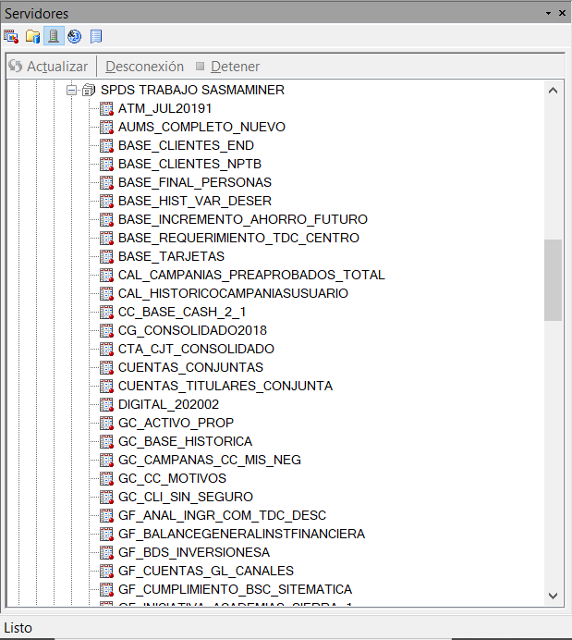
4.1
EXTRACCIÓN DE LA INFORMACIÓN
CLIENTES
67 Variables entre ellas:
BURÓ
77 variables entre ellas:
CREDITICIO
20 variables entre ellas:
Situación del Cliente
Actividad Económica
Actualización de Datos (Vivienda)
Información Conyuge
Información Mora Entidad Local
Nivel de Estudios
Entre otros
Mora Entidad Local
Mora Sistema Financiero
Saldo Deuda Entidad Local
Saldo Deuda Sistema Financiero
Obligaciones Crediticias
Promedio Saldo Cuentas
Saldos Vencidos
Entre Otras
Calificación Crediticio Titular
Calificación Crediticia Conyuge
Saldos Promedio Anual/Semestral/Mensual
Grupo Productos

Slide 8
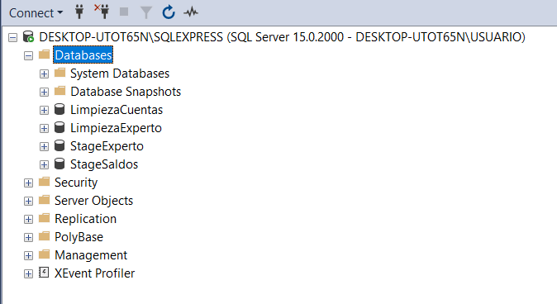
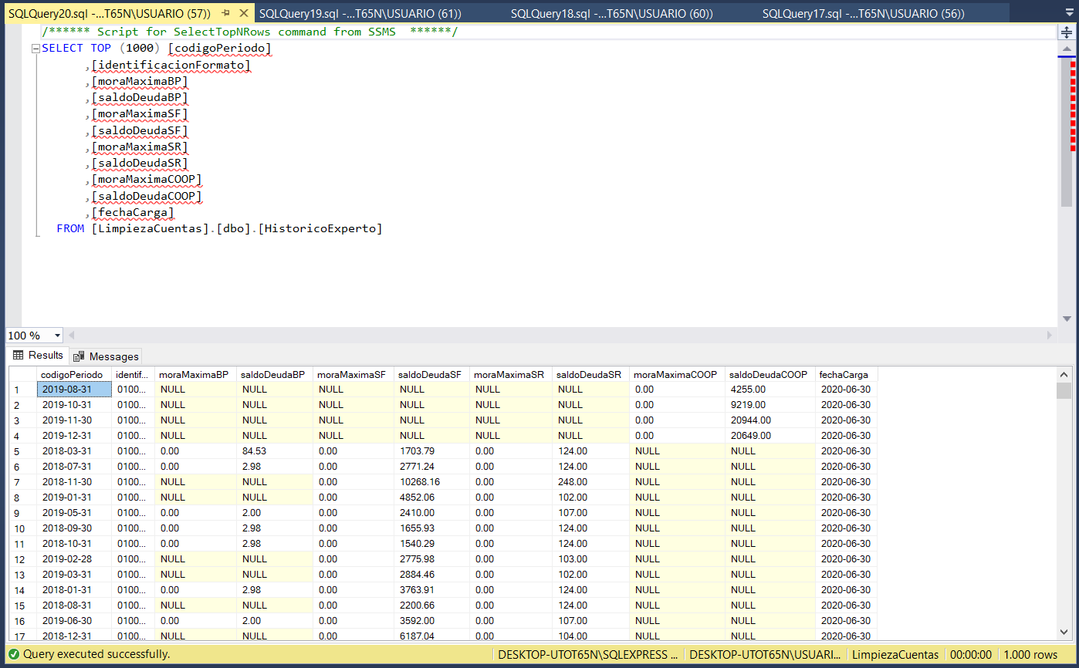
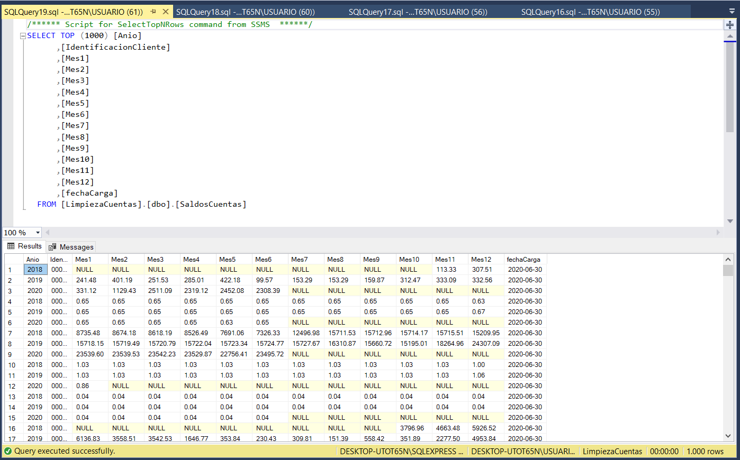
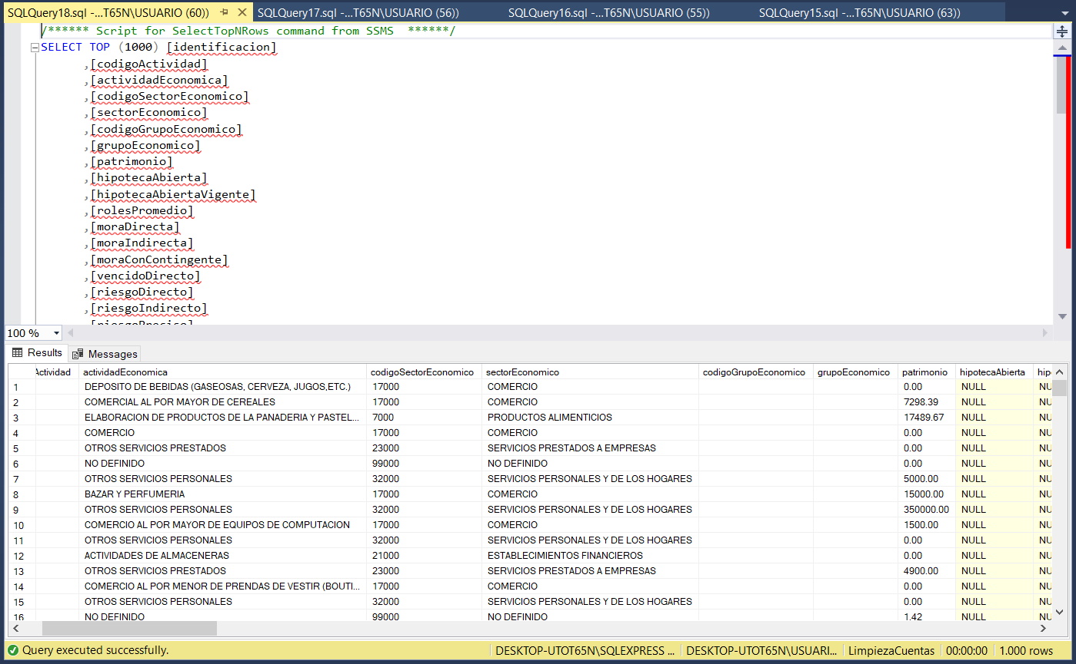
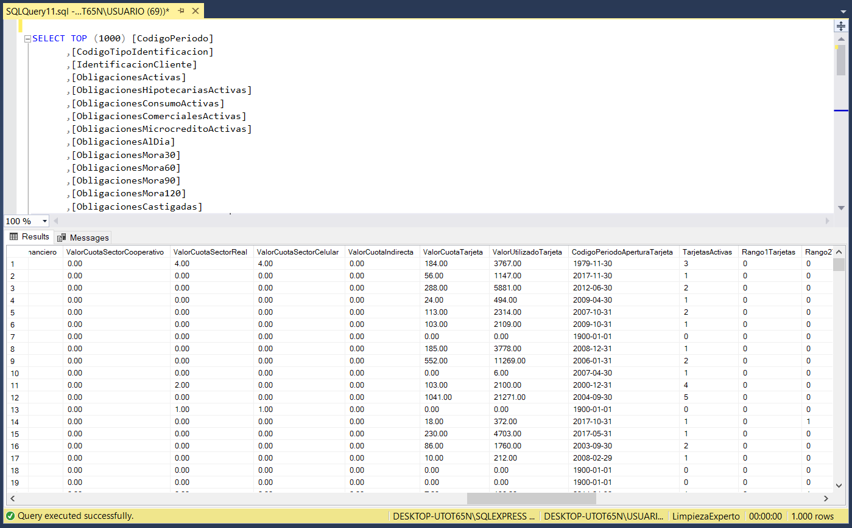
4.1
EXTRACCIÓN DE LA INFORMACIÓN - ALMACENAMIENTO

Slide 9
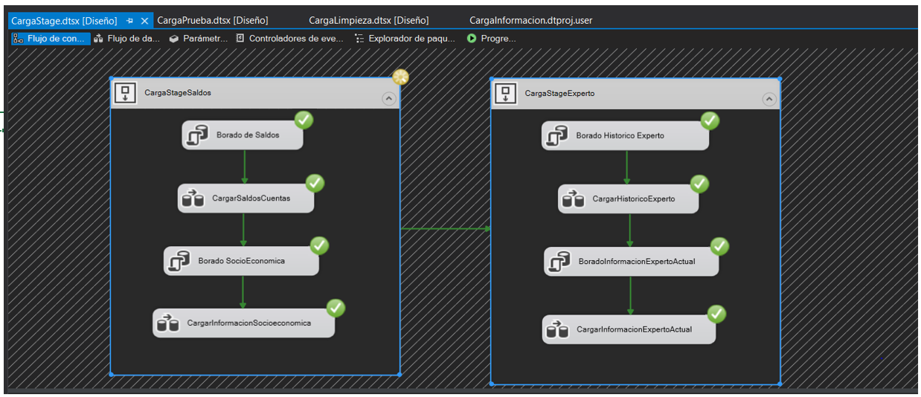
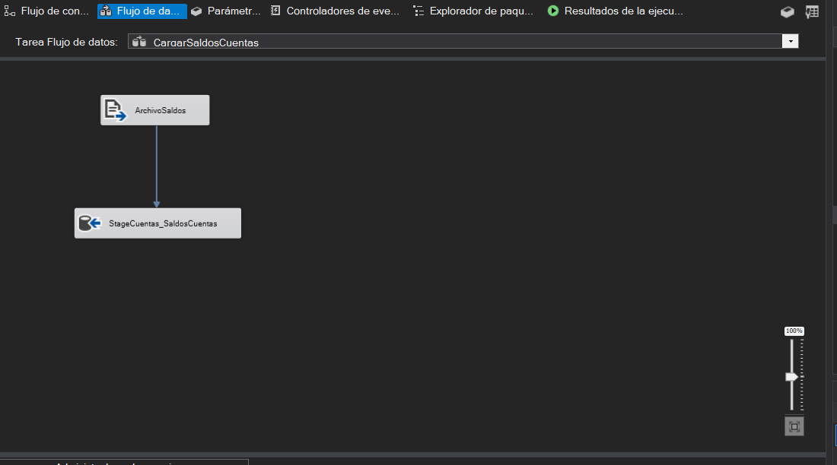
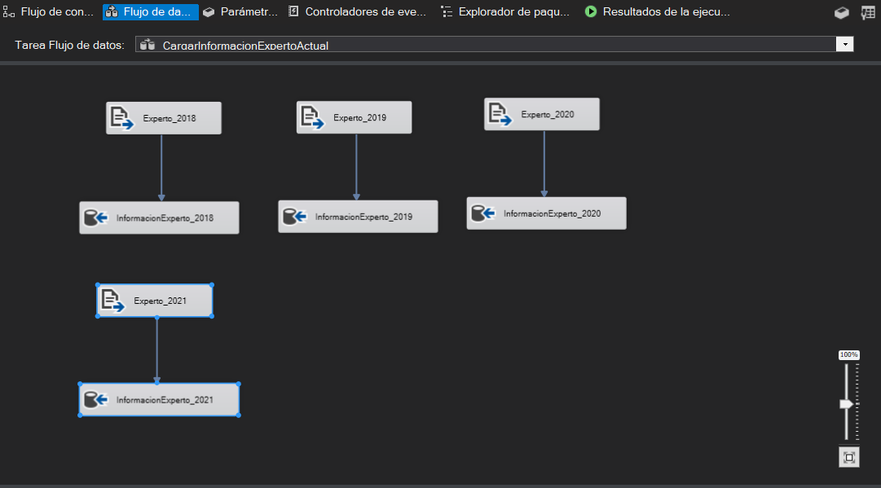
4.1
TRANSFORMACIÓN DE LA INFORMACIÓN
SQL Server Integration Services Projects for Visual Studio 2019 - ETL Datos

Slide 10
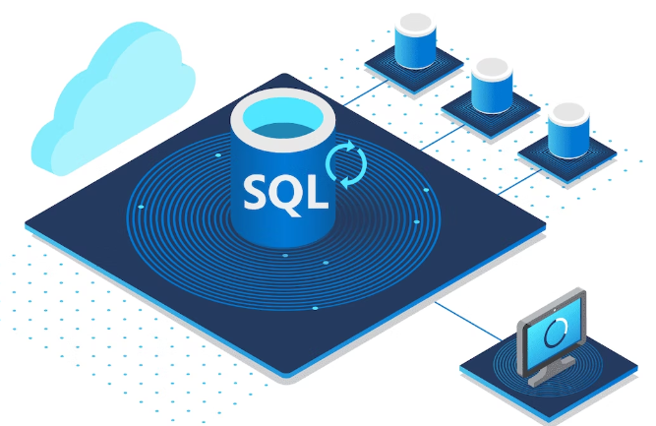
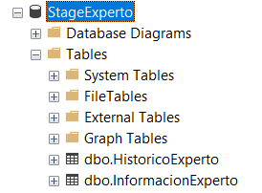
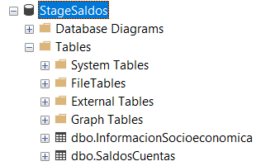
4.1
CARGA DE LA INFORMACIÓN
Consideraciones:
Verificar el tipo de dato
Verificar duplicidad
Verificar caracteres en variables numéricas
Reemplazo nombres de campos

Slide 11
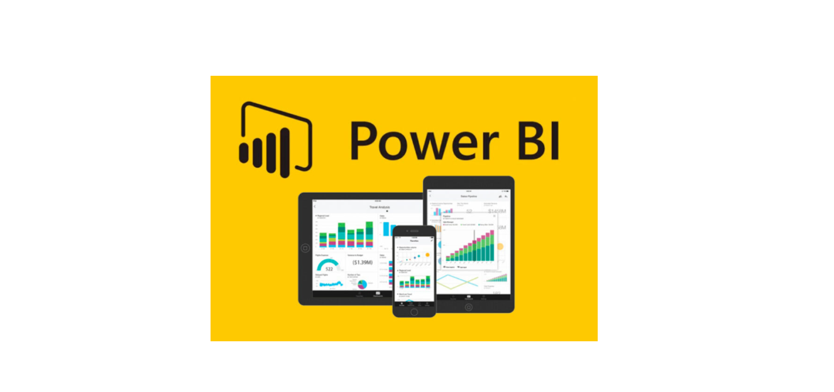


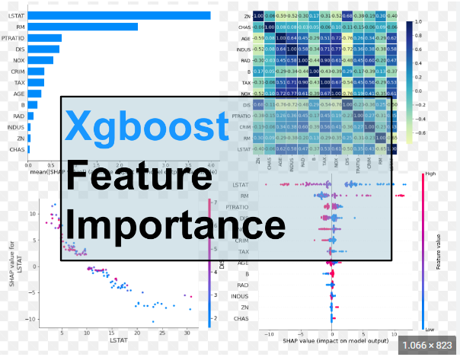
4.2
Análisis de Datos / Herramientas de Minería de Datos
VARIABLES SIGNIFICATIVAS

Slide 12
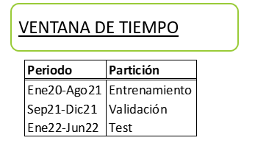
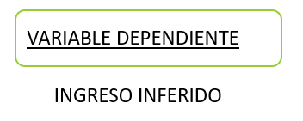
1. Identificar la ventana de tiempo para la muestra
2. Definir la variable dependiente
7. Definir los submodelos seleccionados
3. Análisis Descriptivo de la base de Datos
4. Seleccionar las variables explicativas
5. Modelización
6. Se debe validar el modelo con los datos de prueba (Intervalos de Confianza)
8. Implementación y resultados
5. CONSTRUCCIÓN DE LA SOLUCIÓN

Slide 13
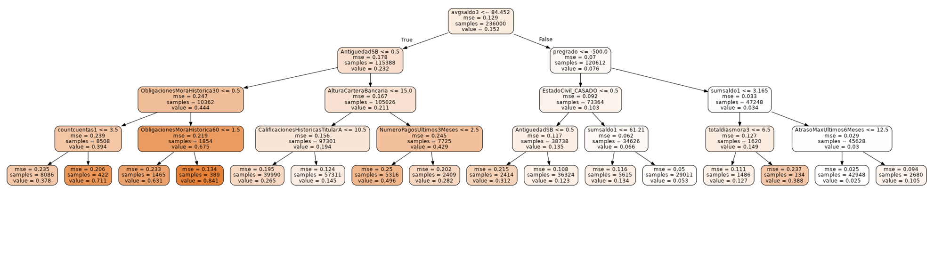
ANÁLISIS DE DATOS Y SELECCIÓN DE VARIABLES
Variable | Importance
AntiguedadSB | 0.0948
LongitudAgencia | 0.0622
Edad | 0.0616
Longitud | 0.0533
AtrasoPromedioUltimos90Dias | 0.0511
Latitud | 0.0471
PromedioCuentaSaldoUltimos180Dias | 0.0449
SaldoVencerUltimos30Dias | 0.0447
LatitudAgencia | 0.0429
CantidadCuentasUltimos30Dias | 0.0417
CuentaSaldoUltimos30Dias | 0.0395
SaldoTarjeta | 0.0387
CalificacionesHistoricasTitularA | 0.0357
PorcentajeUtilizacionCupoEntidad | 0.0357
PromedioCuentaSaldoUltimos90Dias | 0.0317
TotalDiasMora90Dias | 0.0247
CalificacionBuro_4.0 | 0.0207
CalificacionesHistoricasTitularB | 0.0197
TarjetasActivas | 0.0174
CalificacionBuro_6.0 | 0.0172
DiasMoraUltimos30Dias | 0.0144
CodigoProfesion_E38 | 0.0140
CalificacionesActualesTitularA | 0.0126
CodigoProfesion_E13 | 0.0120
CalificacionBuro_5.0 | 0.0104
EstadoCivil_DIVORCIADO | 0.0090
CalificacionBuro_1.0 | 0.0086
NivelEstudio_SECUNDARIA | 0.0080

Slide 14
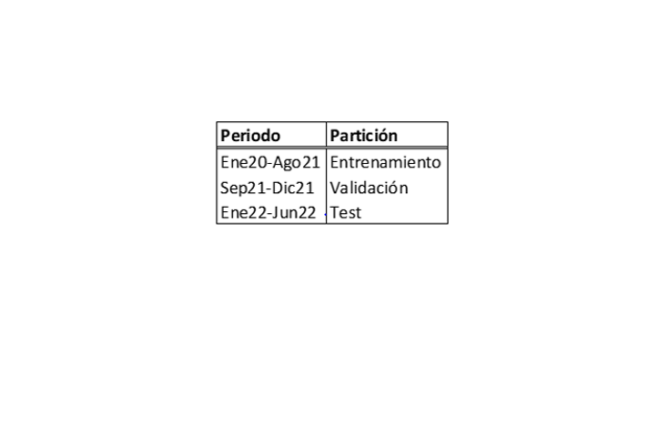
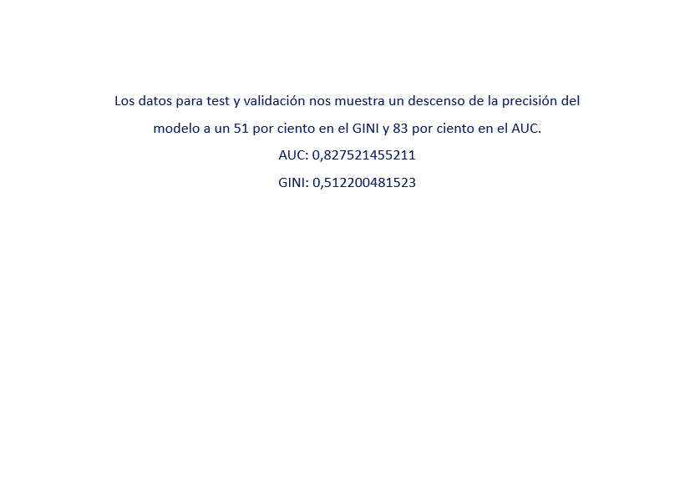
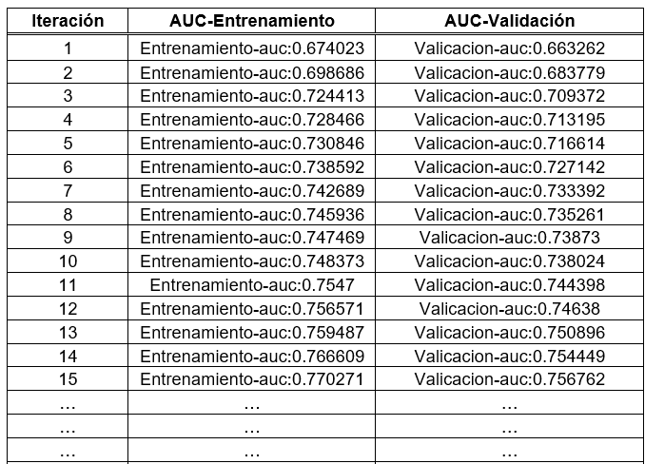
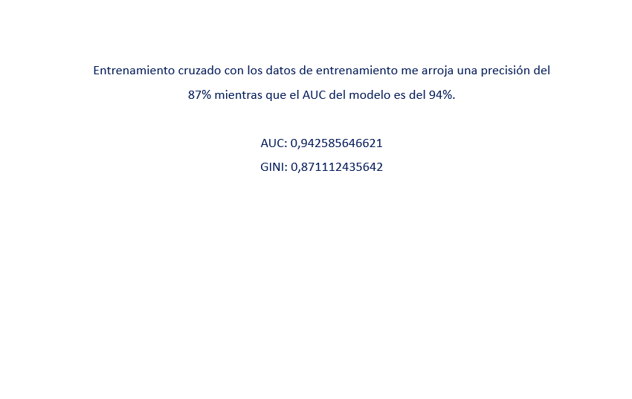
MODELIZACIÓN
Selección del Modelo
Proceso ETL
Selección de Variables
Partición de los Datos
Entrenamiento
Precisión de Entrenamiento
Precisión en Test
Modelaje: Feature Importance

Slide 15

MODELIZACIÓN
Submodelos Propuestos
Modelo Buró
Modelo de Cuentas y Transacciones
Modelo Predictivo
Modelo de Saldos de Cuentas
Modelo de Movimiento de Cuentas
Submodelos Existentes
Rol
Iess

Slide 16
RESULTADOS DE LA MODELIZACIÓN

Slide 17
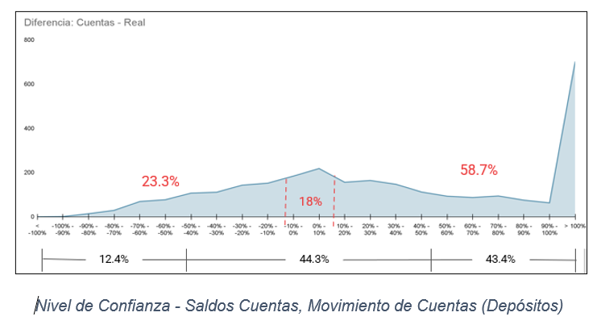
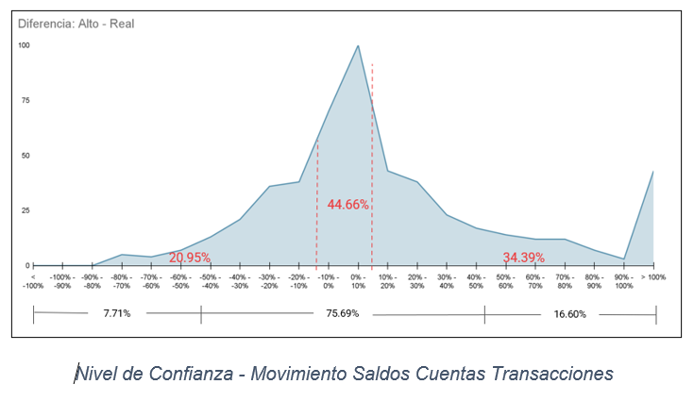
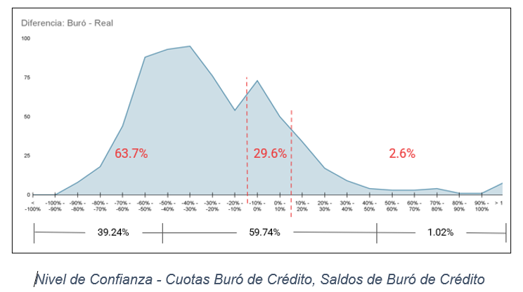
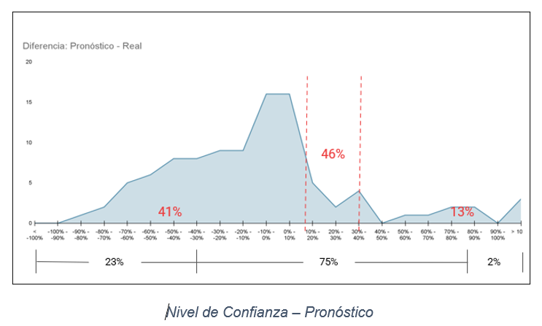
Nivel Confianza Fuente
% Población
NIVEL DE CONFIANZA
Bajo
80%
Medio
12%
Alto
7%
Medio
1%

Slide 18
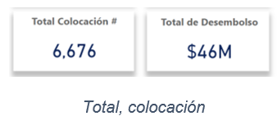
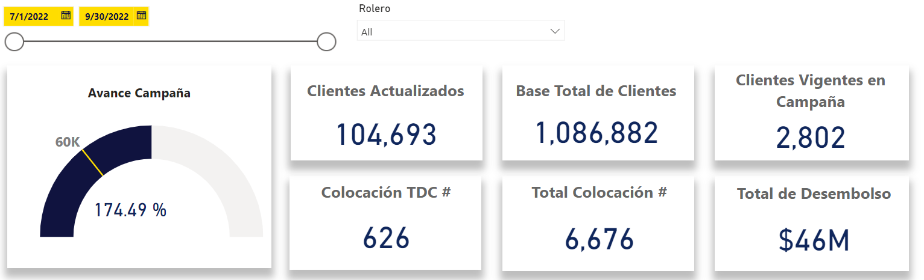
6. RESULTADOS

Slide 19
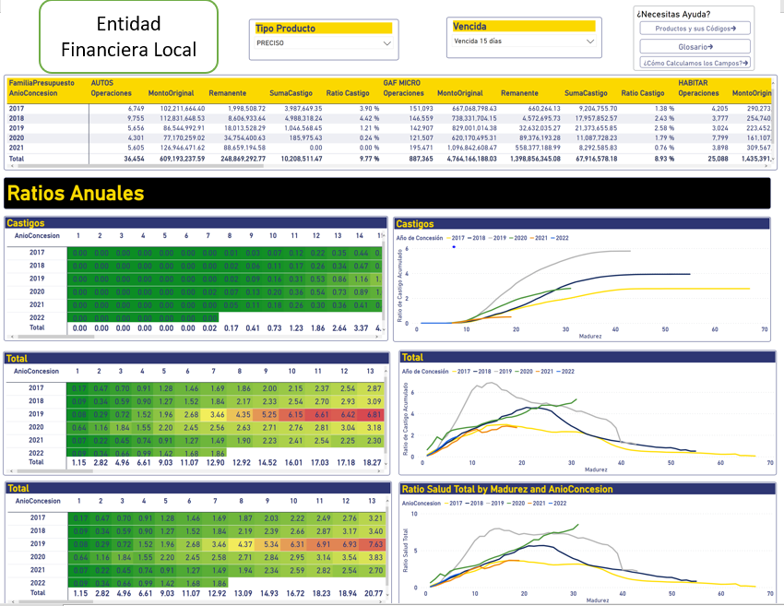
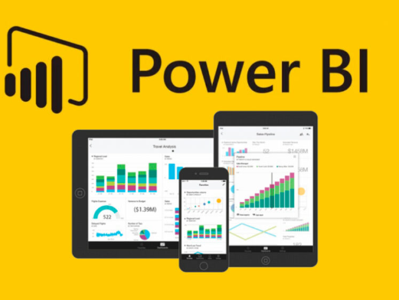
POWER BI - Ratio de Cartera Vencida

Slide 20
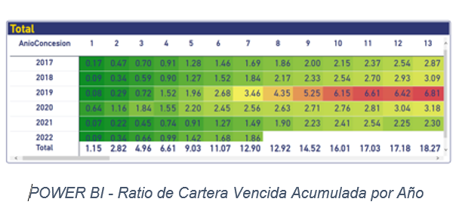
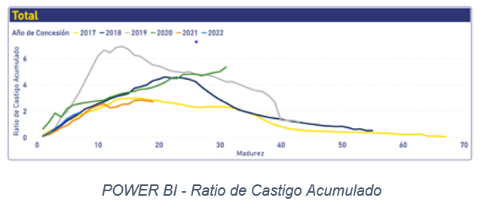

Slide 21
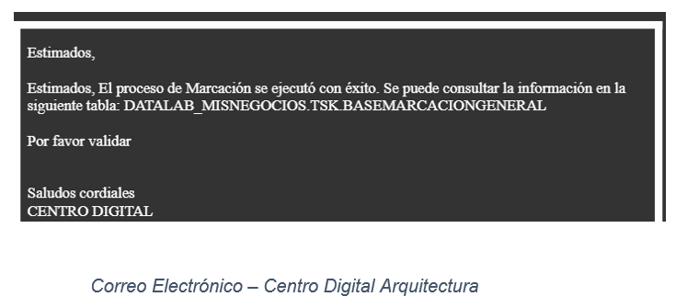
7. COMUNICACIÓN DE RESULTADOS

Slide 22
CONCLUSIONES
La entidad Financiera local permitió el acceso a los servidores en donde se tiene la información de buró y saldos de cuentas de los clientes
Para el proceso de Extracción, Limpieza y Transformación (ETL) de los datos se utiliza la herramienta de SQL Server, el Integration Services, Phyton y R para realizar el respectivo modelo estadísticos y matemáticos con los datos ya tratados
Para la selección de las variables de estudio se utiliza el algoritmo XGBoost.
Las herramientas de minería son:
    SQL Server (SQL Server Integration Services Projects for Visual Studio 2022)
    Phyton (XGBoost, Feature Importance)
Se Define 4 Submodelos que ayudan a estimar por fuentes de información y tipo de cliente los ingresos del segmento propuesto (clientes no asalariados), denominados:
  Buró
  Saldos de Cuentas / Movimiento de Cuentas
  Pronóstico/Predictivo
  Cuentas y Transacciones
8. CONCLUSIONES Y RECOMENDACIONES

Slide 23
CONCLUSIONES
De los 162.897 clientes preaprobados, 127.124 con los ajustes de desembolsos, con Oferta se logra colocar 6.676 clientes, llegando a un porcentaje de efectividad del 4.8%, generalmente la efectividad de colocación de un crédito de Consumo en la entidad financiera local es del 2.5%, esto se refleja debido a que son clientes que generalmente no tenían oferta y por ende al ser contactados tienen una mayor probabilidad que tome el crédito.
Porcentaje de efectividad es mayor.
De los submodelos definidos, el que más se acerca al valor real de ingreso es el de Pronóstico / Predicción.
El modelo que menos se acerca al real y sin embargo se lo uso como submodelo parte de este proyecto, es el modelo de Movimiento Saldos de Cuentas Transacciones.
8. CONCLUSIONES Y RECOMENDACIONES

Slide 24
RECOMENDACIONES
Se recomienda a las entidades financieras que cuenten con un determinado número de clientes y que no tengan forma de inferir ingresos debido a que son personas no asalariadas e independientes, usar estos cuatro submodelos que forman parte de este diseño, para estimar el ingreso de estos
8. CONCLUSIONES Y RECOMENDACIONES
Se recomienda realizar las respectivas validaciones y monitoreo de la cartera de estos clientes que fueron parte de los pilotos para probar el modelo de estimación propuesto, con la finalidad de incrementar el número de clientes de prueba y sean parte del proyecto Oferta en Punta en donde se realiza una segunda validación de ingresos y se da un mayor acercamiento al ingreso real, lo que permitirá que el modelo sea parte real del proceso de Calificación Masiva de Clientes que no cuentan con ingresos reales asalariados
Se recomienda transcurrido los 10 meses de prueba piloto complementar esta metodología con información de segmentación sectorial que es parte futura de análisis de la entidad.
Se recomienda el uso de las herramientas de SQL Services Integration Services Project for Visual Studio 2022, Phyton – Feauture Important – XBoost y Power BI para realizar un proyecto de modelaje, minería de datos y presentación de resultados, estas herramientas permitieron en este proyecto definir las variables con mayor significancia y poder llegar a resultados con mayor certeza de estimación de ingresos

Slide 25


